Slide 1
강화학습 세미나
2025년 11월 14일
김선중 선임
Notes:
안녕하세요.
이번에 강화학습 세미나 진행을 맡게 된 김선중 선임입니다.
2시간 가까운 시간동안 강화학습 세미나를 진행하겠습니다.

Slide 2
CONTENTS
강화학습 기초
강화학습 알고리즘
offline 강화학습
Notes:
1
목차는 다음과 같이 적어봤습니다.
먼저 강화학습 기초에 대해 다루고, 그 다음에는 강화하습 알고리즘에 대해 이야기하려고 합니다.
마지막으로는 강화학습 중에서도 서부발전에 사용된 것과 같은 offline 강화학습을 설명할 예정입니다.

Slide 3
Ⅰ 강화학습 기초
강화학습 개요
MDP(Markov decision process)
가치함수
벨만방정식
Notes:
첫번째 파트인 강화학습 기초입니다.
여기서는 강화학습에 관한 개요를 먼저 언급하고 강화학습 문제 정의 및 세팅에 해당하는 finite MDP에 대해 설명할 예정입니다.
세번째 파트에서는 가치함수와 더불어서 강화학습의 기본이 되는 중요한 방정식인 벨만방정식과 벨만 최적방정식을 소개하겠습니다.

Slide 4
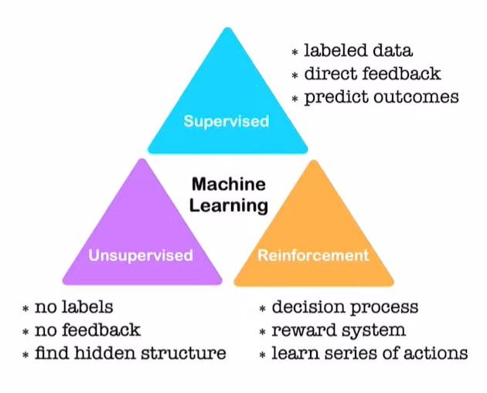
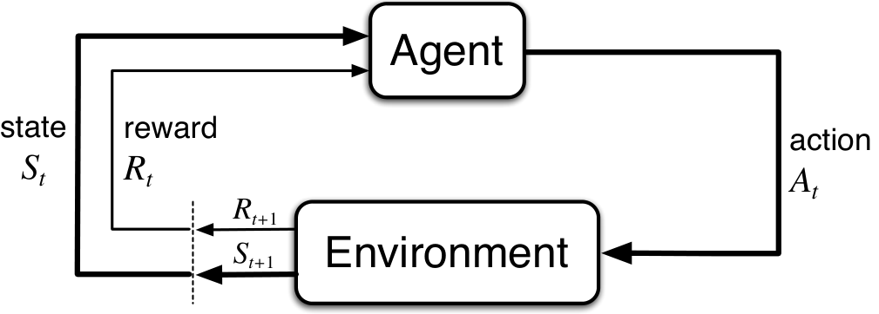
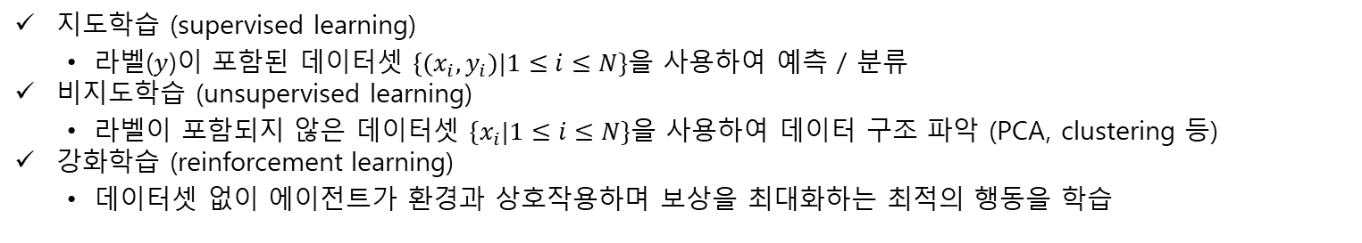
Ⅰ-1. 강화학습 개요 (1/3)
Ⅰ 강화학습 기초
머신러닝의 세가지 갈래
지도학습 (supervised learning)
라벨($y$)이 포함된 데이터셋 $\{(x_{i},y_{i})|1≤i≤N\}$을 사용하여 예측 / 분류
비지도학습 (unsupervised learning)
라벨이 포함되지 않은 데이터셋 $\{x_{i}|1≤i≤N\}$을 사용하여 데이터 구조 파악 (PCA, clustering 등)
강화학습 (reinforcement learning)
데이터셋 없이 에이전트가 환경과 상호작용하며 보상을 최대화하는 최적의 행동을 학습
※ 강화학습의 예시 : 어린아이의 걸음마 학습, 말 배우기 학습, 로봇운동, 자율주행, 게임 AI 등
Notes:
강화학습 개요입니다.
강화학습을 설명하기 위해, 다른 인공지능 알고리즘과 강화학습을 비교해봤습니다.
강화학습은, 보통의 머신러닝 알고리즘인 지도학습이나 비지도학습과는 별개로 분류될 수 있습니다.
지도학습과 비지도학습 모두 데이터를 통해 학습하는 방식입니다.
그 중 지도학습의 경우 피쳐 x와 라벨 y가 모두 포함된 데이터셋을 가지고, 주어진 x에 대하여 y가 나오도록 학습하는 것을 말합니다
이를 통해 예측 문제나 분류문제를 푸는 것이 머신러닝에서 가장 대표적인 학습방식인 supervised learning입니다.
다음으로 비지도학습은 피쳐 x만이 포함된 데이터셋을 가지고 x 사이의 관계를 학습합니다.
군집화로 데이터를 여러 그룹으로 나누건, 아니면 PCA로 차원을 축소하여 의미있는 형태로 변환하여 시각화하기도 합니다.
반면 강화학습은 데이터를 통해 학습하지 않습니다.
물론, 나중에 소개할 offline 강화학습의 경우 데이터를 통해 학습하는 방식을 취하지만 고전적인 강화학습은 데이터를 통해 학습하는 대신, agent가 환경과 시행착오를 거치며 학습하는 것을 말합니다.
제가 지금 agent와 환경이라는 말을 했는데 오른쪽 아래 그림을 보시면 될 것 같습니다.
agent는 학습하는 주체를 말합니다.
agent는 주어진 상황에 대하여 행동을 취하고 그에 따른 보상을 받습니다.
그럼으로써 보상을 많이 받도록 하는 (정확하게는, 조금 있다가 더 말씀드리겠지만 보상의 합이 최대가 되는) 방식으로 행동을 선택하도록 학습합니다.
이것은 실제 우리가 뭔가를 배우는 상황과도 매우 유사합니다.
아이가 걸음마를 처음 배운다고 할 때, 엄마는 아이에게 어떻게 해야 걸을 수 있는지를 지도하지 않습니다.
즉, 걸음마를 배우는 것은 지도학습에 속하지 않습니다.
아이는 주어진 자세에서 어떤 근육에 얼만큼 힘을 주어야 하는지를 시행착오를 통해 학습합니다.
어떤 근육에 얼만큼의 힘을 주어 행동했더니 넘어졌다면 보상을 마이너스로 받았으므로 다음에는 그렇게 행동하지 않도록 합니다.
또한 이번에는 다른 근육에 또 다른 힘을 주어 조금 더 일어서는 자세가 되었다면 스스로 뿌듯하다는 보상이 주어져 그 방식으로 행동하도록 학습됩니다.
이런 식으로, 수 천 번, 수 만 번의 시행착오를 반복하다보면 아이는 뒤뚱뒤뚱 설 수 있게 되고 나중에는 안정적인 자세로 걷거나 빠르게 달릴 수도 있게 됩니다.
이것은 옆에서 엄마가 지도하여 얻어진 것이라고는 볼 수 없습니다.
물론 옆에서 부모가 격려해주거나 시범을 보이는 것이 영향을 줄 수는 있겠지만 그보다는 스스로 학습해나가는 면이 더 큽니다.
즉, 걸음마를 배우는 것은 지도학습으로 분류되기는 힘듭니다.
대신, 여러 상황에 대한 행동을 여러가지로 시도해보고, 그에 따른 보상을 통해 학습하는 방식인 강화학습으로 이해될 수 있습니다.
아이가 말을 배우거나 예절을 배울 때에도 일종의 강화학습이 적용됩니다.
이 때에는 부모가 아이에 대한 supervisor, 즉 지도자로서 아이의 행동을 지도하는 역할을 하게 됩니다.
그러니까, 부모는 아이가 말이나 행동을 잘하도록 모범을 보이기도 한다는 점에서 이것은 지도학습으로도 설명될 수 있습니다.
하지만, 말을 잘하거나 잘하지 못했을 때, 부모는 아이에 대해 그에 따른 칭찬이나 지적을 하게 됩니다.
즉, 아이가 말이나 행동을 하나하나 함에 따라 긍정적인 피드백 혹은 부정적인 피드백을 주는 것으로 생각할 수 있습니다.
이와 같은 관점에서 보면 강화학습이란 일반적인 ‘학습‘과 긴밀히 연결되어있는 개념이라고 생각할 수 있습니다.

Slide 5
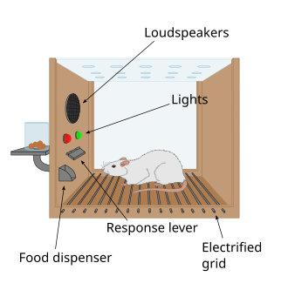
Ⅰ-1. 강화학습 개요 (2/3)
Ⅰ 강화학습 기초
강화학습의 발전과정
행동심리학에서의 강화(reinforcement)의 개념 : 1930년대 초, Edward Thorndike, Burrhus Skinner 등
동적계획법(dynamic programming) : 1950년대, Richard Bellman
시간차 학습 (temporal difference) : 1980년대, Richard Sutton
Q-learning : 1989년, Chris Watkins
DQN (Deep Q Learning) : 2010년대, DeepMind 팀
※행동심리학에서의 ‘강화’
상자 안의 쥐는 버튼을 누르면 먹이를 얻음
쥐는 버튼을 누르는 것을 학습함
<스키너 상자 Skinner box>
Notes:
다음으로는 강화학습의 발전과정을 살펴보려 합니다.
사실 강화학습은 컴퓨터공학이나 수학에서보다 심리학, 그 중에서도 행동심리학에서 먼저 나온 말이라고 합니다.
아래 보이는 그림은 스키너라는 심리학자가 고안한 장치입니다.
이 장치는 박스 안의 쥐가 레버를 누르면 먹이가 나오도록 되어 있습니다.
쥐는 시행착오를 통해 ‘먹이를 얻으려면 레버를 누르면 된다＇는 것을 학습하게 됩니다.
이러한 개념은 컴퓨터 공학이나 수학에서의 강화학습이 발전하기 이전에 존재하여, 교육학 등에도 영향을 미쳤습니다.
한편, 1950년대에 리처드 벨만은 동적계획법(DP)을 개발하여 순차적 의사결정 문제를 풀 수 있는 수학적인 도구를 마련했습니다.
벨만방정식으로 알려진 식에 기반한 이 방법은 나중에 강화학습의 이론적 토대가 됩니다.
이러한 방법론은 이후에 몬테카를로나 시간차 학습 등으로 발전하면서 강화학습이라는 이름으로 거듭나게 됩니다.
또한, 1989년에는 Q-learning이, 2010년대에는 딥러닝과 결합된 DQN이 개발되면서 강화학습은 발전을 거듭하는데요.
오늘 세미나에서는 이 장표에 나온 알고리즘들 정도까지 다루게 될 것 같습니다.

Slide 6
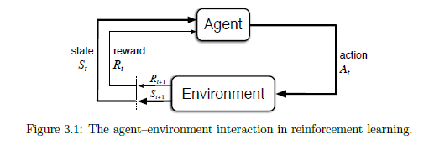
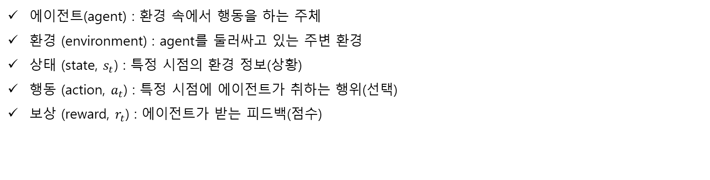
Ⅰ-1. 강화학습 개요 (3/3)
Ⅰ 강화학습 기초
강화학습의 기본 개념들
에이전트(agent) : 환경 속에서 행동을 하는 주체
환경 (environment) : agent를 둘러싸고 있는 주변 환경
상태 (state, $s_{t}$) : 특정 시점의 환경 정보(상황)
행동 (action, $a_{t}$) : 특정 시점에 에이전트가 취하는 행위(선택)
보상 (reward, $r_{t}$) : 에이전트가 받는 피드백(점수)
[스키너 상자 예시]
- 환경 : 상자
- agent : 쥐
- 행동 : 버튼누르기
- 보상 : 먹이
Notes:
다음으로는 강화학습의 기본 개념들을 살펴보려 합니다.
강화학습에서는 에이전트라고 하는 존재가 환경과 상호작용하면서 어떻게 행동할지를 학습해나갑니다.
바로 이전 슬라이드에서 말씀드렸던 스키너 상자의 예시로 보면, 환경에 해당하는 것은 상자이고 에이전트에 해당하는 것은 쥐입니다.
아래 그림을 보시면 강화학습의 기본 구조를 확인하실 수 있습니다.
에이전트는 현재 상태에서 어떤 행동을 선택합니다.
환경은 이 행동에 대하여 보상을 주고 다음 상태로 전이됩니다.
이러한 순환이 반복되면서 에이전트는 더 많은 보상을 받을 수 있는 행동을 학습하게 됩니다.
이러한 순차적인 의사결정과정 (decision process) 에 관해서는 다음 슬라이드에서 더 자세하게 말씀드리겠습니다.

Slide 7
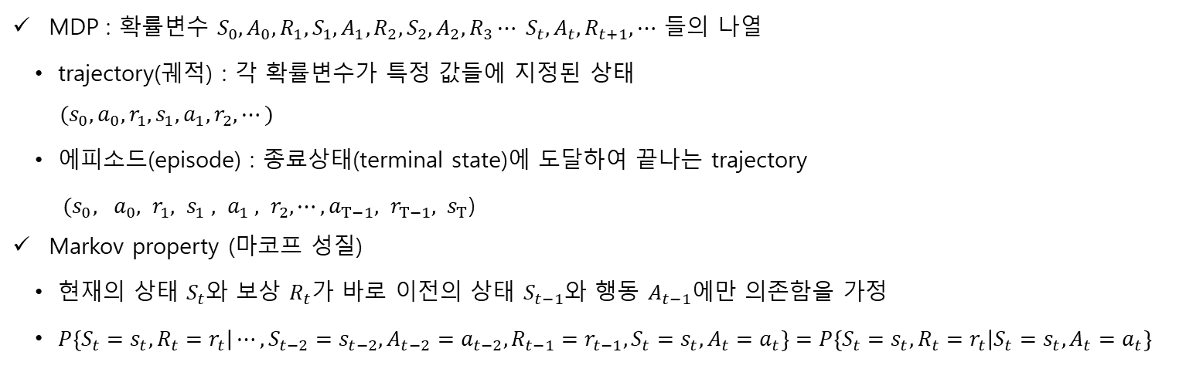
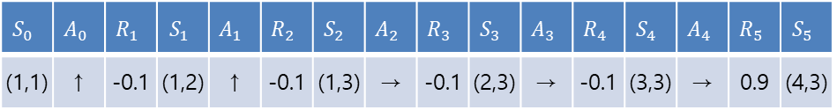
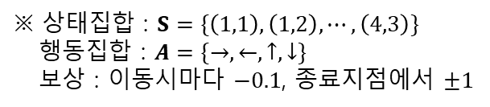
Ⅰ-2. Markov Decision Process (1/5)
Ⅰ 강화학습 기초
Markov Decision Process (마르코프 의사결정 과정)
MDP : 확률변수 $S_{0},A_{0},R_{1},S_{1},A_{1},R_{2},S_{2},A_{2},R_{3}⋯ S_{t},A_{t},R_{t+1},⋯$ 들의 나열
trajectory(궤적) : 각 확률변수가 특정 값들에 지정된 상태
$(s_{0},a_{0},r_{1},s_{1},a_{1},r_{2},⋯)$
에피소드(episode) : 종료상태(terminal state)에 도달하여 끝나는 trajectory
$(s_{0}, a_{0}, r_{1}, s_{1} , a_{1} , r_{2},⋯,a_{T−1}, r_{T−1}, s_{T}$)
Markov property (마코프 성질)
현재의 상태 $S_{t}$와 보상 $R_{t}$가 바로 이전의 상태 $S_{t−1}$와 행동 $A_{t−1}$에만 의존함을 가정
$P\left\{S_{t}=s_{t},R_{t}=r_{t} | ⋯,S_{t−2}=s_{t−2},A_{t−2}=a_{t−2},R_{t−1}=r_{t−1},S_{t}=s_{t},A_{t}=a_{t}\right\}=P\left\{S_{t}=s_{t},R_{t}=r_{t} | S_{t}=s_{t},A_{t}=a_{t}\right\}$
 |  |  | +1(종료)
 |  |  | -1(종료)
시작
$$S_{0}$$ | $$A_{0}$$ | $$R_{1}$$ | $$S_{1}$$ | $$A_{1}$$ | $$R_{2}$$ | $$S_{2}$$ | $$A_{2}$$ | $$R_{3}$$ | $$S_{3}$$ | $$A_{3}$$ | $$R_{4}$$ | $$S_{4}$$ | $$A_{4}$$ | $$R_{5}$$ | $$S_{5}$$
(1,1) | ↑ | -0.1 | (1,2) | ↑ | -0.1 | (1,3) | → | -0.1 | (2,3) | → | -0.1 | (3,3) | → | 0.9 | (4,3)
3
2
※ 상태집합 : $S=\{\left(1,1\right),\left(1,2\right),⋯,\left(4,3\right)\}$
행동집합 : $A=\{→, ←, ↑, ↓\}$
보상 : 이동시마다 $−0.1$, 종료지점에서 $±1$
1
1
2
3
4
grid world
Notes:
이 슬라이드부터 나오는 세 개의 슬라이드에서 MDP, 즉 Markov decision process에 대해 설명해보려 합니다.
MDP는 강화학습에서 다루는 문제가 어떤 문제인지 설명합니다.
수학에서 확률과정(random process) 이라고 하면 확률변수들의 나열을 말합니다.
MDP도 하나의 process이므로 마찬가지로 확률변수들의 나열인데, decision process는 특정한 변수들의 나열입니다.
다시 말해, S, A, R, S, A, R과 같은 확률변수들이 나열되는 것을 의사결정과정, decision process라고 합니다.
그리고 그 중에서도 마르코프 성질을 만족시키는 의사결정과정을 MDP라고 합니다.
각각의 확률변수들은 시간순서를 명시할 필요가 있기 때문에 S_t, A_t, R_{t+1} … 등과 같이 timestep t를 붙여서 표현합니다.
이때, 각 확률변수들에 특정 값들이 지정된 상태를 trajectory라고 부릅니다.
이러한 trajectory는 끝없이 계속될 수도 있고 어느 순간 terminal state에 도달하여 멈출 수도 있습니다.
terminal state에 도달하는 경우에 trajectory를 episode라고 부릅니다.
너무 개념적인 설명만 많이 했기 때문에 예를 들어 설명해보겠습니다.
아래 그림과 같은 격자모양의 공간이 있다고 하겠습니다.
(1,1)에서 시작하여 상하좌우로 움직이는 몇 번의 과정 뒤에 (4,2) 또는 (4,3)에 도달하면 끝나는 환경을 생각하겠습니다.
단, 움직일 때 막혀있는 (2,2)같은 부분이 있으면 움직일 수 없습니다.
예를 들어 (1,2)에서는 왼쪽이나 오른쪽으로 움직일 수 없으니 위쪽 또는 아래쪽으로만 움직일 수 있습니다.
(2,4)와 (3,4)는 도달하면 끝나기 때문에 terminal state에 해당하는데 (4,2)에 도달하면 -1의 보상을 (4,3)에 도달하면 1의 보상을 받습니다.
그리고 agent는 매번 움직일 때마다 움직이는 비용으로서 -0.1의 보상을 받는다고 하겠습니다.
이러한 환경을 grid world라고 부릅니다.
이때 상태집합(state space)은 $S=\{\left(1,1\right),\left(1,2\right),⋯,\left(4,3\right)\}$, 행동집합(action space)은 $A=\{→, ←, ↑, ↓\}로$ 표현할 수 있습니다.
간단한 강화학습에서는 S와 A가 모두 유한집합인 경우만을 생각하는데 이것을 finite MDP라고도 부릅니다.
다음으로는 markov property이라는 것이 있습니다.
이것은 뭐냐하면, 현재의 상태가 바로 이전 스텝의 상태와 행동에만 의존한다는 가정입니다.
그러니까, 일반적으로는 현재의 상태가 바로 이전 스텝의 상태와 행동 말고도 더 이전 스텝의 상태와 행동에도 영향을 받겠지만, 어떤 decision process가 마코프 성질을 가진다면, 두 스텝 이전의 상태와 행동과는 무관하게 바로 직전의 상태와 행동에만 영향을 받는다는 가정입니다.
이 성질은 MDP에 대한 수학적인 묘사를 더 간단하게 해줍니다.
또한 많은 강화학습 문제 상황들은 이 가정을 해도 괜찮은 경우가 많습니다.
좀 더 일반적으로는, 확률과정에서 markov property를 만족시키면 그것을 markov process 혹은 markov chain이라고도 부릅니다.

Slide 8
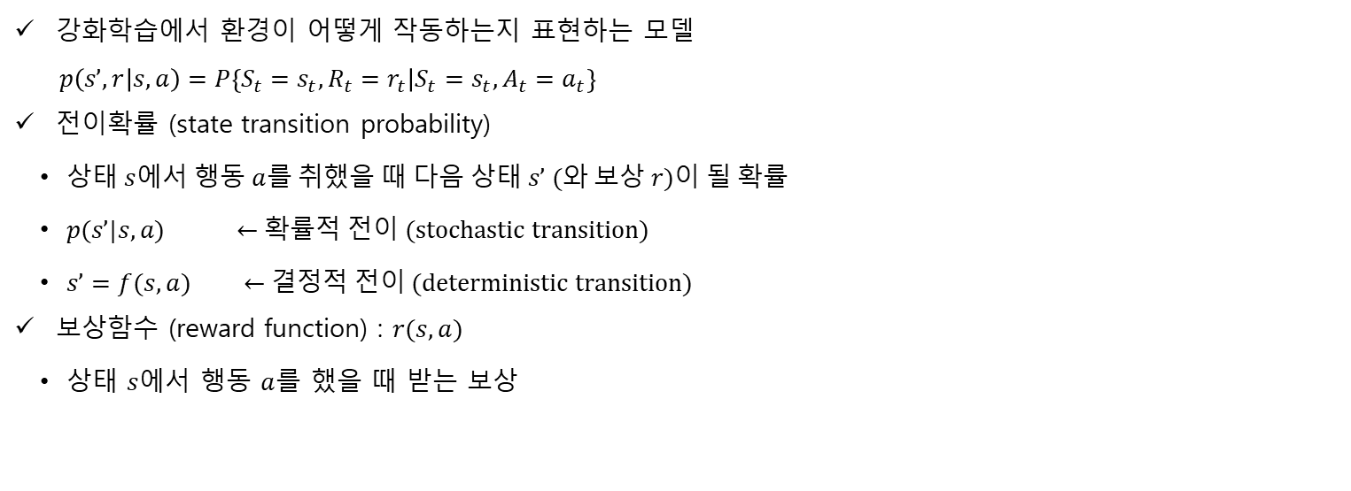
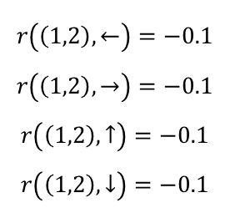
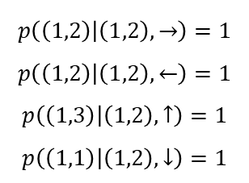
Ⅰ-2. Markov Decision Process (2/5)
Ⅰ 강화학습 기초
환경모델(environment model, transition dynamics)
강화학습에서 환경이 어떻게 작동하는지 표현하는 모델
$p\left(s’,r | s,a\right)=P\left\{S_{t}=s_{t},R_{t}=r_{t} | S_{t}=s_{t},A_{t}=a_{t}\right\}$
전이확률 (state transition probability)
상태 $s$에서 행동 $a$를 취했을 때 다음 상태 $s’$(와 보상 $r$)이 될 확률
$p(s’|s,a)$ ← 확률적 전이 (stochastic transition)
$s’=f(s,a)$ ← 결정적 전이 (deterministic transition)
보상함수 (reward function) : $r(s,a)$
상태 $s$에서 행동 $a$를 했을 때 받는 보상
 |  |  | +1(종료)
 |  |  | -1(종료)
시작
$$S_{0}$$ | $$A_{0}$$ | $$R_{1}$$ | $$S_{1}$$ | $$A_{1}$$ | $$R_{2}$$ | $$S_{2}$$ | $$A_{2}$$ | $$R_{3}$$ | $$S_{3}$$ | $$A_{3}$$ | $$R_{4}$$ | $$S_{4}$$ | $$A_{4}$$ | $$R_{5}$$ | $$S_{5}$$
(1,1) | ↑ | -0.1 | (1,2) | ↑ | -0.1 | (1,3) | → | -0.1 | (2,3) | → | -0.1 | (3,3) | → | 0.9 | (4,3)
3
2
$$r\left(\left(1,2\right),←\right)=−0.1$$
$$r\left(\left(1,2\right),→\right)=−0.1$$
$$r\left(\left(1,2\right),↑\right)=−0.1$$
$$r\left(\left(1,2\right),↓\right)=−0.1$$
$$p\left(\left(1,2\right) | \left(1,2\right),→\right)=1$$
$$p\left(\left(1,2\right) | \left(1,2\right),←\right)=1$$
$$p\left(\left(1,3\right) | \left(1,2\right),↑\right)=1$$
$$p\left(\left(1,1\right) | \left(1,2\right),↓\right)=1$$
1
1
2
3
4
grid world
Notes:
MDP의 환경모델에 대한 설명입니다.
다음의 두 환경모델, 전이확률과 보상함수는 환경의 특성을 표현하는 함수 또는 확률식을 말합니다.
이것들은 어떤 상태에서 다음 상태로 전이될 때 어떻게 전이되는지를 결정합니다.
그래서 이것을 환경모델 즉 environment model이라고도 부르지만 transition dynamics라고도 부릅니다.
두 환경모델 중 전이확률에 대해서 먼저 말해보겠습니다.
이전 슬라이드에서 마코프 성질을가정했기 때문에 여기에 쓴 이 확률 p(s‘,r|s,a) 하나만으로도 상태가 어떻게 전이되는지 알 수 있습니다.
여기서는 다음 상태와 보상을 함께 표현했지만 실제로는 전이확률인 p(s’|s,a)와 보상함수 r(s,a)가 따로 표현되는 경우가 더 많습니다.
심지어는 확률에 무관하게 다음 상태가 결정되는 경우도 많습니다.
실제로, 이전에 소개드린 grid world에서는 s와 a가 주어졌을 때 그 다음 상태가 확률에 무관하게 결정적으로 주어집니다.
grid world 그림을 보시면 (1,2)라는 상태에서 위로 가는 행동을 취하면 분명히 (1,3)로 이동하기 때문에 p((1,3)|(1,2),↑)=1입니다.
또 같은 상태에서 아래로 가면 분명히 (1,1)로 이동하기 때문에 p((1,1)|(1,2),↓)=1 입니다.
그리고 이때의 보상은, 아까 이동시마다 -0.1이라고 했었기 때문에 모두 -0.1이 됩니다.
참고로 말씀드리면, 실제 강화학습에서는 대부분 환경모델을 모른다고 가정합니다.
환경모델을 알 때 쓰는 알고리즘을 model based 방법이라고 부르고 dynamic programming이 대표적인 반면에 환경 모델을 모를 때에는 model free 방법을 사용하는데 대부분의 강화학습 문제는 model free 방식으로 접근하게 됩니다.

Slide 9
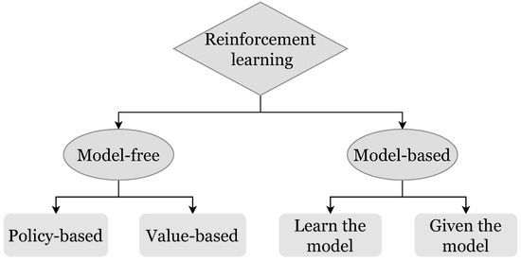
Ⅰ-2. Markov Decision Process (3/5)
Ⅰ 강화학습 기초
환경모델을 사용하는 지 여부에 따른 MDP 알고리즘의 분류
model-based method : 환경모델을 사용하여 MDP를 푸는 방법론
동적계획법(Dynamic programming) : 환경모델이 주어졌을 때, 모든 상태의 가치함수를 계산 및 개선
환경모델을 추정하여 사용하는 방법 : ex. Dyna, MBPO 등
model-free method : 환경 모델을 알지 못하는 상태에서 MDP를 푸는 방법론
주요한 강화학습 알고리즘들은 모두 model free 방식 : ex. Monte Carlo, temporal difference learning 등
agent는 transition dynamics를 알지 못한 채로 시행착오를 통해 최적 정책을 학습
REINFORCE
PPO
Q-learning
DQN
SARSA
Dyna, MBPO
dynamic programming
Notes:
MDP의 환경모델에 대한 설명입니다.
다음의 두 환경모델, 전이확률과 보상함수는 환경의 특성을 표현하는 함수 또는 확률식을 말합니다.
이것들은 어떤 상태에서 다음 상태로 전이될 때 어떻게 전이되는지를 결정합니다.
그래서 이것을 환경모델 즉 environment model이라고도 부르지만 transition dynamics라고도 부릅니다.
두 환경모델 중 전이확률에 대해서 먼저 말해보겠습니다.
이전 슬라이드에서 마코프 성질을가정했기 때문에 여기에 쓴 이 확률 p(s‘,r|s,a) 하나만으로도 상태가 어떻게 전이되는지 알 수 있습니다.
여기서는 다음 상태와 보상을 함께 표현했지만 실제로는 전이확률인 p(s’|s,a)와 보상함수 r(s,a)가 따로 표현되는 경우가 더 많습니다.
심지어는 확률에 무관하게 다음 상태가 결정되는 경우도 많습니다.
실제로, 이전에 소개드린 grid world에서는 s와 a가 주어졌을 때 그 다음 상태가 확률에 무관하게 결정적으로 주어집니다.
grid world 그림을 보시면 (1,2)라는 상태에서 위로 가는 행동을 취하면 분명히 (1,3)로 이동하기 때문에 p((1,3)|(1,2),↑)=1입니다.
또 같은 상태에서 아래로 가면 분명히 (1,1)로 이동하기 때문에 p((1,1)|(1,2),↓)=1 입니다.
그리고 이때의 보상은, 아까 이동시마다 -0.1이라고 했었기 때문에 모두 -0.1이 됩니다.
참고로 말씀드리면, 실제 강화학습에서는 대부분 환경모델을 모른다고 가정합니다.
환경모델을 알 때 쓰는 알고리즘을 model based 방법이라고 부르고 dynamic programming이 대표적인 반면에 환경 모델을 모를 때에는 model free 방법을 사용하는데 대부분의 강화학습 문제는 model free 방식으로 접근하게 됩니다.

Slide 10
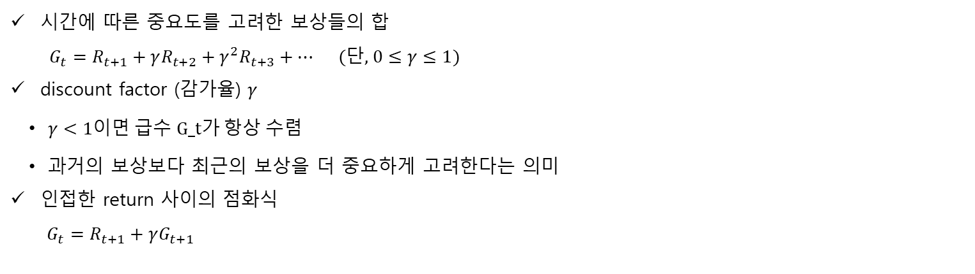

Ⅰ-2. Markov Decision Process (4/5)
Ⅰ 강화학습 기초
return (누적보상합, discounted sum of rewards)
시간에 따른 중요도를 고려한 보상들의 합
$G_{t}=R_{t+1}+γR_{t+2}+γ^{2}R_{t+3}+⋯$ (단, $0≤γ≤1$)
discount factor (감가율) $γ$
$γ<1\text{이면} \text{급수} \text{G}\text{_}\text{t}\text{가} \text{항상} \text{수렴}$
과거의 보상보다 최근의 보상을 더 중요하게 고려한다는 의미
인접한 return 사이의 점화식
$G_{t}=R_{t+1}+γG_{t+1}$
 |  |  | +1(종료)
 |  |  | -1(종료)
시작
$$S_{0}$$ | $$A_{0}$$ | $$R_{1}$$ | $$S_{1}$$ | $$A_{1}$$ | $$R_{2}$$ | $$S_{2}$$ | $$A_{2}$$ | $$R_{3}$$ | $$S_{3}$$ | $$A_{3}$$ | $$R_{4}$$ | $$S_{4}$$ | $$A_{4}$$ | $$R_{5}$$ | $$S_{5}$$
(1,1) | ↑ | -0.1 | (1,2) | ↑ | -0.1 | (1,3) | → | -0.1 | (2,3) | → | -0.1 | (3,3) | → | 0.9 | (4,3)
3
2
※ 상태집합 : $S=\{\left(1,1\right),\left(1,2\right),⋯,\left(4,3\right)\}$
행동집합 : $A=\{→, ←, ↑, ↓\}$
보상 : 이동시마다 $−0.1$, 종료지점에서 $±1$
1
1
2
3
4
$γ=1$일 때의 $G_{0}=\left(−0.1\right)+\left(−0.1\right)+\left(−0.1\right)+\left(−0.1\right)+0.9=0.5$
grid world
Notes:
MDP에서의 다음 개념은 return과 policy입니다.
이것들까지 소개하고 나면 강화학습의 목적을 설명할 수 있는데요.
먼저 return이란, 보상들의 합을 의미합니다.
강화학습에서의 목적은 보상이 최대가 되는 것이기보다는 보상들의 합이 최대가 되는 것이어야만 합니다.
예를 들어, 체스나 장기도 MDP와 강화학습으로 표현될 수 있는데 기물을 잡을 때마다 보상을 받는다고 생각해보겠습니다.
그런데 만약, 당장 졸을 잡으려다가 다음 수에서 중요한 기물을 잃는다면 이는 대국 전체로 봤을 때는 손해입니다.
다시 말해, 당장의 보상보다는 전체 게임에서의 보상합이 더 중요하다고 볼 수 있습니다.
그렇기 때문에 강화학습의 목적은 보상이 최대가 되는 것이 아닌 보상들의 합이 최대가 되도록 되어야 합니다.
그런데 장표에 보시면 return G_t를 정의할 때 단순히 더하는 것이 아니라 gamma라는 숫자를 시간이 지날 때마다 곱해서 더하는 것을 알 수 있습니다.
이 때의 gamma를 discount factor 혹은 한국어로는 감가율이라고 하는데요.
gamma를 곱하는 데에는 두 가지 정도의 의미가 있습니다.
첫째로는 수학적으로 계산하는 데 안정적입니다. 만약 단순히 보상을 더하는 것이라서 gamma가 1이라면 G_t를 계산하는 급수가 발산할 여지가 있습니다.
하지만 1보다 작은 gamma를 적용하게 되면 이것은 멱급수가 되어 무조건 수렴합니다.
두번째로 gamma가 중요한 이유는 의미적인 부분 때문입니다.
G_t의 정의를 보시면 R_t+1이 가장 중요하고 R_t+2는 덜 중요하며, 계속해서 시간이 지날수록 R값은 덜 중요해지는 것을 확인하실 수 있습니다.
이런 식으로 최근의 R값을 더 중요하게 생각한다는 의미에서 gamma를 도입하는 것이기도 합니다.
또한 현재의 G_t와 다음 시점의 G_t+1 사이에는 다음과 같은 관계식이 성립합니다.
앞으로의 설명에서 자주 등장하게 될 것이므로 적어보았습니다.
다음 MDP의 개념은 정책입니다.
오른쪽의 trajectory를 보시면 state transition probability p는 s, a가 주어졌을 때 다음 s’을 결정해주고, reward function은 s, a가 주어졌을 때 다음 r을 결정해줍니다.
그런데 가만히 생각해보면 이 두 개의 환경모델만으로는 trajectory가 결정되지 않음을 알 수 있습니다.
한가지 빈 곳이, s가 주어졌을 때 a가 어떻게 주어질 것이냐 하는 문제인데요.
이것을 정책이라고 합니다.
즉, 주어진 상태에 대하여 다음 행동을 결정하는 것을 정책, 영어로는 policy라고 합니다.
사실 조금 더 정확하게는, 주어진 상태에서의 행동의 확률분포라고 해야 하고 따라서 식으로는 다음과 같이 써야 하는데, 그냥 단순히 주어진 상태에서 행동을 결정하는 것 정도로 봐도 되겠습니다.
앞서 말씀드린 transition dynamics에 policy까지 결정되고 나면, 이 trajectory가 (적어도 확률적으로는) 결정될 수 있습니다.
그리고, 강화학습의 목적은, 바로 주어진 환경 (즉, transition dynamics)에서 어떤 정책을 취해야만 return이 최대가 될지를 결정하는 것입니다.
주어진 상태마다 어떤 행동을 취할지를 잘 결정하여, 보상들의 합이 최대가 되도록 하는 것입니다.
이러한 정책을 최적정책이라고 부릅니다.
앞서 말씀드렸던 grid world에서 위에 언급한 return과 policy에 대해 말해보겠습니다.
grid world에서 위로 두 칸 간 다음 오른쪽으로 세 칸 가는 trajectory를 생각했을 때
누적보상합은 0.5 정도로 계산됩니다.
(이때, 계산을 간단히 하기 위해 gamma를 1로 두었습니다.)
또 여기서의 정책은, 여러가지 정책이 있을 수 있겠지만 균등정책을 생각해보겠습니다.
예를 들어(1,1)에서는 위 또는 오른쪽으로 각각 0.5의 확률로 이동합니다.
그것을 아래의 식처럼 표현해낼 수 있습니다.
또한, 최적정책은, 지금 표시된 trajectory처럼 움직이는 것이 최적의 경로라는 것을 알 수 있습니다.
또는, 오른쪽으로 돌아가는 trajectory도 최적의 경로입니다.
(하나의 MDP에서 최적정책은 여러 개 있을 수 있습니다.)
그중 그림에 표시된 경로에 해당하는 최적정책은, 예를 들어 (1,2)이라는 상태가 주어졌을 때 위로 갈 확률만이 1이고 나머지 확률은 0으로 가는, action들의 확률분포를 갖게 됩니다.
지금은 (1,2)에 대해서만 했지만 나머지 점들에 대해서도 action을 적절히 정하게 되면 최적정책을 만들어낼 수 있습니다.
이 최적정책은 state가 주어졌을 때 action이 고정적으로 하나 결정되는 형식의 policy입니다.
이런 식의 정책을 deterministic policy라고 부르는데, 일반적으로는 그렇지 않습니다, 그 반대급부를 stochastic policy라고도 부릅니다.

Slide 11
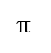
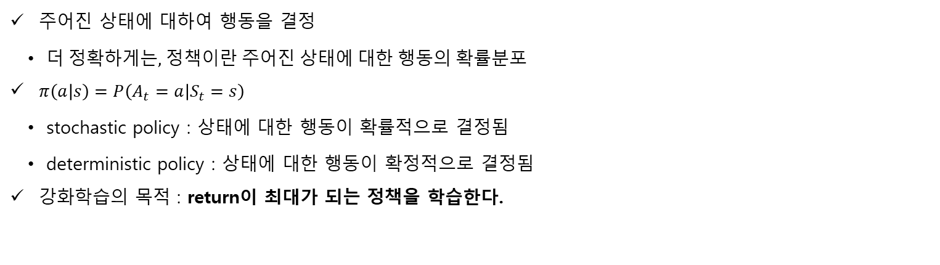
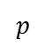
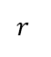
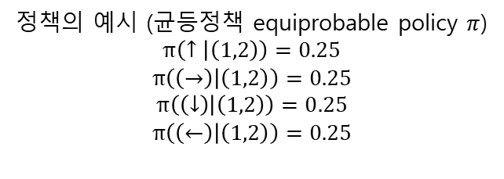
Ⅰ-2. Markov Decision Process (5/5)
Ⅰ 강화학습 기초
정책 (policy)
주어진 상태에 대하여 행동을 결정
더 정확하게는, 정책이란 주어진 상태에 대한 행동의 확률분포
$π\left(a | s\right)=P\left(A_{t}=a | S_{t}=s\right)$
stochastic policy : 상태에 대한 행동이 확률적으로 결정됨
deterministic policy : 상태에 대한 행동이 확정적으로 결정됨
$강$화학습의 목적 : return이 최대가 되는 정책을 학습한다.
$$r$$
$$p$$
0.25 0.25 0.25 0.25 | 0.25 0.25 0.25 0.25 | 0.25 0.25 0.25 0.25 | +1(종료)
0.25 0.25 0.25 0.25 |  | 0.25 0.25 0.25 0.25 | -1(종료)
0.25 0.25 0.25 0.25 | 0.25 0.25 0.25 0.25 | 0.25 0.25 0.25 0.25 | 0.25 0.25 0.25 0.25
$$S_{0}$$ | $$A_{0}$$ | $$R_{1}$$ | $$S_{1}$$ | $$A_{1}$$ | $$R_{2}$$ | $$S_{2}$$ | $$A_{2}$$ | $$R_{3}$$ | $$S_{3}$$ | $$A_{3}$$ | $$R_{4}$$ | $$S_{4}$$ | $$A_{4}$$ | $$R_{5}$$ | $$S_{5}$$
(1,1) | ↑ | -0.1 | (1,2) | ↑ | -0.1 | (1,3) | → | -0.1 | (2,3) | → | -0.1 | (3,3) | → | 0.9 | (4,3)
3
2
$$π$$
정책의 예시 (균등정책 equiprobable policy $π$)
$$π\left(↑ | \left(1,2\right)\right)=0.25$$
$$π\left(\left(→\right) | \left(1,2\right)\right)=0.25$$
$$π\left(\left(↓\right) | \left(1,2\right)\right)=0.25$$
$$π\left(\left(←\right) | \left(1,2\right)\right)=0.25$$
1
1
2
3
4
grid world
Notes:
MDP에서의 다음 개념은 return과 policy입니다.
이것들까지 소개하고 나면 강화학습의 목적을 설명할 수 있는데요.
먼저 return이란, 보상들의 합을 의미합니다.
강화학습에서의 목적은 보상이 최대가 되는 것이기보다는 보상들의 합이 최대가 되는 것이어야만 합니다.
예를 들어, 체스나 장기도 MDP와 강화학습으로 표현될 수 있는데 기물을 잡을 때마다 보상을 받는다고 생각해보겠습니다.
그런데 만약, 당장 졸을 잡으려다가 다음 수에서 중요한 기물을 잃는다면 이는 대국 전체로 봤을 때는 손해입니다.
다시 말해, 당장의 보상보다는 전체 게임에서의 보상합이 더 중요하다고 볼 수 있습니다.
그렇기 때문에 강화학습의 목적은 보상이 최대가 되는 것이 아닌 보상들의 합이 최대가 되도록 되어야 합니다.
그런데 장표에 보시면 return G_t를 정의할 때 단순히 더하는 것이 아니라 gamma라는 숫자를 시간이 지날 때마다 곱해서 더하는 것을 알 수 있습니다.
이 때의 gamma를 discount factor 혹은 한국어로는 감가율이라고 하는데요.
gamma를 곱하는 데에는 두 가지 정도의 의미가 있습니다.
첫째로는 수학적으로 계산하는 데 안정적입니다. 만약 단순히 보상을 더하는 것이라서 gamma가 1이라면 G_t를 계산하는 급수가 발산할 여지가 있습니다.
하지만 1보다 작은 gamma를 적용하게 되면 이것은 멱급수가 되어 무조건 수렴합니다.
두번째로 gamma가 중요한 이유는 의미적인 부분 때문입니다.
G_t의 정의를 보시면 R_t+1이 가장 중요하고 R_t+2는 덜 중요하며, 계속해서 시간이 지날수록 R값은 덜 중요해지는 것을 확인하실 수 있습니다.
이런 식으로 최근의 R값을 더 중요하게 생각한다는 의미에서 gamma를 도입하는 것이기도 합니다.
또한 현재의 G_t와 다음 시점의 G_t+1 사이에는 다음과 같은 관계식이 성립합니다.
앞으로의 설명에서 자주 등장하게 될 것이므로 적어보았습니다.
다음 MDP의 개념은 정책입니다.
오른쪽의 trajectory를 보시면 state transition probability p는 s, a가 주어졌을 때 다음 s’을 결정해주고, reward function은 s, a가 주어졌을 때 다음 r을 결정해줍니다.
그런데 가만히 생각해보면 이 두 개의 환경모델만으로는 trajectory가 결정되지 않음을 알 수 있습니다.
한가지 빈 곳이, s가 주어졌을 때 a가 어떻게 주어질 것이냐 하는 문제인데요.
이것을 정책이라고 합니다.
즉, 주어진 상태에 대하여 다음 행동을 결정하는 것을 정책, 영어로는 policy라고 합니다.
사실 조금 더 정확하게는, 주어진 상태에서의 행동의 확률분포라고 해야 하고 따라서 식으로는 다음과 같이 써야 하는데, 그냥 단순히 주어진 상태에서 행동을 결정하는 것 정도로 봐도 되겠습니다.
앞서 말씀드린 transition dynamics에 policy까지 결정되고 나면, 이 trajectory가 (적어도 확률적으로는) 결정될 수 있습니다.
그리고, 강화학습의 목적은, 바로 주어진 환경 (즉, transition dynamics)에서 어떤 정책을 취해야만 return이 최대가 될지를 결정하는 것입니다.
주어진 상태마다 어떤 행동을 취할지를 잘 결정하여, 보상들의 합이 최대가 되도록 하는 것입니다.
이러한 정책을 최적정책이라고 부릅니다.
앞서 말씀드렸던 grid world에서 위에 언급한 return과 policy에 대해 말해보겠습니다.
grid world에서 위로 두 칸 간 다음 오른쪽으로 세 칸 가는 trajectory를 생각했을 때
누적보상합은 0.5 정도로 계산됩니다.
(이때, 계산을 간단히 하기 위해 gamma를 1로 두었습니다.)
또 여기서의 정책은, 여러가지 정책이 있을 수 있겠지만 균등정책을 생각해보겠습니다.
예를 들어(1,1)에서는 위 또는 오른쪽으로 각각 0.5의 확률로 이동합니다.
그것을 아래의 식처럼 표현해낼 수 있습니다.
또한, 최적정책은, 지금 표시된 trajectory처럼 움직이는 것이 최적의 경로라는 것을 알 수 있습니다.
또는, 오른쪽으로 돌아가는 trajectory도 최적의 경로입니다.
(하나의 MDP에서 최적정책은 여러 개 있을 수 있습니다.)
그중 그림에 표시된 경로에 해당하는 최적정책은, 예를 들어 (1,2)이라는 상태가 주어졌을 때 위로 갈 확률만이 1이고 나머지 확률은 0으로 가는, action들의 확률분포를 갖게 됩니다.
지금은 (1,2)에 대해서만 했지만 나머지 점들에 대해서도 action을 적절히 정하게 되면 최적정책을 만들어낼 수 있습니다.
이 최적정책은 state가 주어졌을 때 action이 고정적으로 하나 결정되는 형식의 policy입니다.
이런 식의 정책을 deterministic policy라고 부르는데, 일반적으로는 그렇지 않습니다, 그 반대급부를 stochastic policy라고도 부릅니다.

Slide 12
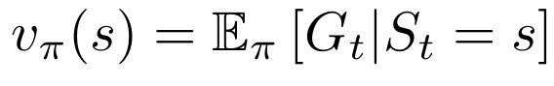
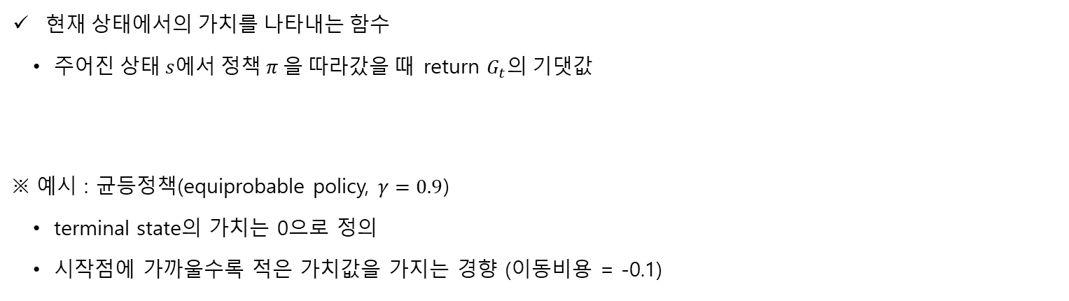
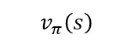
Ⅰ-3. 가치함수 (1/3)
Ⅰ 강화학습 기초
V함수 (state-value function)
현재 상태에서의 가치를 나타내는 함수
주어진 상태 $s$에서 정책 $π$ 을 따라갔을 때 return $G_{t}$의 기댓값
※ 예시 : 균등정책(equiprobable policy, $γ=0.9$)
terminal state의 가치는 0으로 정의
시작점에 가까울수록 적은 가치값을 가지는 경향 (이동비용 = -0.1)
grid world
$$v_{π}\left(s\right)$$
 |  |  | +1(종료)
 |  |  | -1(종료)
시작
-0.761 | -0.551 | -0.142 | 0.000
-0.865 |  | -0.715 | 0.000
-0.909 | -0.912 | -0.877 | -0.950
3
3
2
2
1
1
1
2
3
4
1
2
3
4
https://github.com/govin08/ecm_rl/blob/master/1031_dp_pi_gridworld/policy_evaluation.ipynb
Notes:
이전 장표에서 언급한 강화학습의 목적, 즉 최적정책을 찾기 위해서는 가치함수라는 개념을 도입합니다.
어떤 정책 \pi에 대하여 가치함수는 다음과 같이 두 종류가 있습니다.
하나는 현재 상태에 대한 가치를 나타내는 state-value function v_\pi이고
다른 하나는 현재의 상태와 행동에 대한 가치를 나타내는 action-value function q_\pi입니다.
정확하게는, v_\pi(s)는 현재 상태 s가 주어졌다는 조건 하에서 G_t의 기댓값이고 q_\pi(s,a)는 현재 상태 s와 행동 a가 주어졌다는 조건 하에서의 G_t의 기댓값입니다.
이 두가지의 가치함수 중에 더 요긴한 것은 당연히 action-value function q입니다.
만약 q_\pi를 안다면, 상태 s가 주어졌을 때 어떤 행동을 취해야 정책이 개선될 수 있을지 판단할 수 있습니다.
Q-learning이나 DQN 등은 모두 Q 함수를 사용하는 강화학습 방법들입니다.

Slide 13
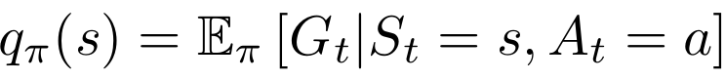
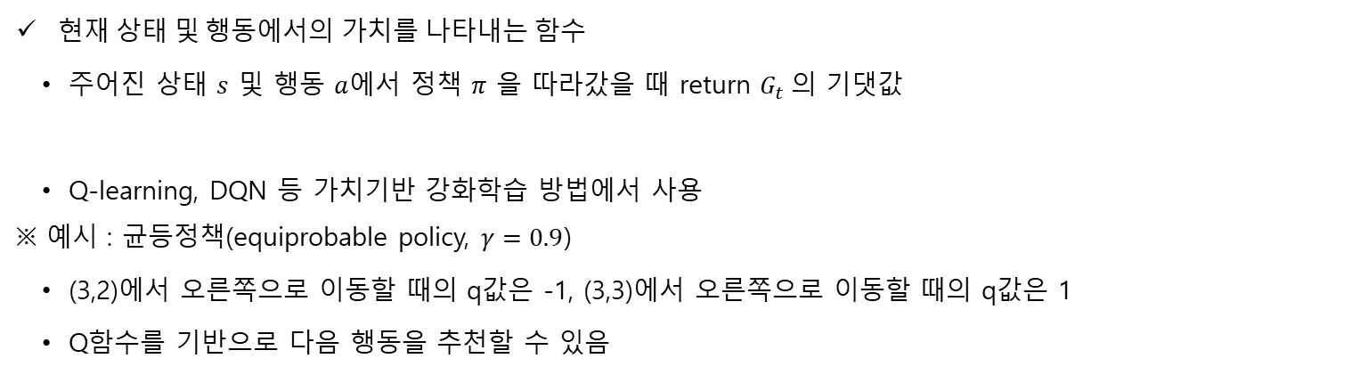
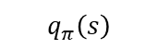
Ⅰ-3. 가치함수 (2/3)
Ⅰ 강화학습 기초
Q함수 (action-value function)
현재 상태 및 행동에서의 가치를 나타내는 함수
주어진 상태 $s$ 및 행동 $a$에서 정책 $π$ 을 따라갔을 때 return $G_{t}$의 기댓값
Q-learning, DQN 등 가치기반 강화학습 방법에서 사용
※ 예시 : 균등정책(equiprobable policy, $γ=0.9$)
(3,2)에서 오른쪽으로 이동할 때의 q값은 -1, (3,3)에서 오른쪽으로 이동할 때의 q값은 1
Q함수를 기반으로 다음 행동을 추천할 수 있음
grid world
$$q_{π}\left(s\right)$$
 |  |  | +1(종료)
 |  |  | -1(종료)
시작
-0.78 -0.78 -0.60 -0.88 | -0.60 -0.78 -0.23 -0.60 | -0.23 -0.60 1.00 -0.74 | -0.00 -0.00 -0.00 -0.00
-0.78 -0.88 -0.88 -0.92 |  | -0.23 -0.74 -1.00 -0.89 | -0.00 -0.00 -0.00 -0.00
-0.88 -0.88 -0.92 -0.92 | -0.92 -0.92 -0.89 -0.92 | -0.74 -0.92 -0.95 -0.89 | -1.00 -0.89 -0.95 -0.95
3
3
2
2
1
1
1
2
3
4
1
2
3
4
Notes:
이전 장표에서 언급한 강화학습의 목적, 즉 최적정책을 찾기 위해서는 가치함수라는 개념을 도입합니다.
어떤 정책 \pi에 대하여 가치함수는 다음과 같이 두 종류가 있습니다.
하나는 현재 상태에 대한 가치를 나타내는 state-value function v_\pi이고
다른 하나는 현재의 상태와 행동에 대한 가치를 나타내는 action-value function q_\pi입니다.
정확하게는, v_\pi(s)는 현재 상태 s가 주어졌다는 조건 하에서 G_t의 기댓값이고 q_\pi(s,a)는 현재 상태 s와 행동 a가 주어졌다는 조건 하에서의 G_t의 기댓값입니다.
이 두가지의 가치함수 중에 더 요긴한 것은 당연히 action-value function q입니다.
만약 q_\pi를 안다면, 상태 s가 주어졌을 때 어떤 행동을 취해야 정책이 개선될 수 있을지 판단할 수 있습니다.
Q-learning이나 DQN 등은 모두 Q 함수를 사용하는 강화학습 방법들입니다.

Slide 14
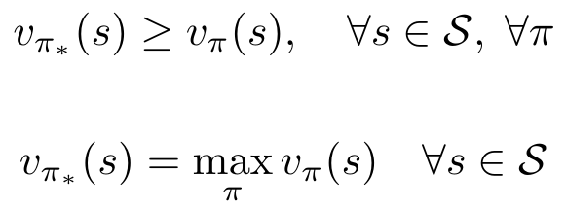
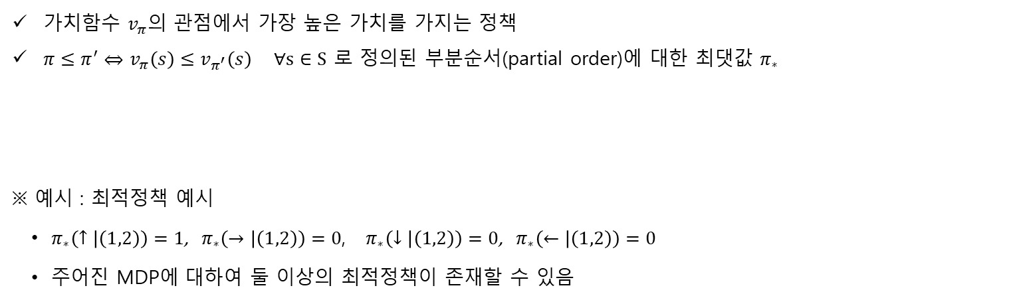
Ⅰ-3. 가치함수 (3/3)
Ⅰ 강화학습 기초
최적 정책 (optimal policy)
가치함수 $v_{π}$의 관점에서 가장 높은 가치를 가지는 정책
$π≤π^{′}⇔v_{π}\left(s\right)≤v_{π^{′}}\left(s\right) ∀s∈S$ 로 정의된 부분순서(partial order)에 대한 최댓값 $π_{∗}$
※ 예시 : 최적정책 예시
$π_{∗}\left(↑ | \left(1,2\right)\right)=1$, $π_{∗}\left(→ | \left(1,2\right)\right)=0$, $π_{∗}\left(↓ | \left(1,2\right)\right)=0$, $π_{∗}\left(← | \left(1,2\right)\right)=0$
주어진 MDP에 대하여 둘 이상의 최적정책이 존재할 수 있음
0.00 0.00 1.00 0.00 | 0.00 0.00 1.00 0.00 | 0.00 0.00 1.00 0.00 | +1(종료)
1.00 0.00 0.00 0.00 |  | 1.00 0.00 0.00 0.00 | -1(종료)
1.00 0.00 0.00 0.00 | 0.00 0.00 1.00 0.00 | 1.00 0.00 0.00 0.00 | 0.00 1.00 0.00 0.00
$$S_{0}$$ | $$A_{0}$$ | $$R_{1}$$ | $$S_{1}$$ | $$A_{1}$$ | $$R_{2}$$ | $$S_{2}$$ | $$A_{2}$$ | $$R_{3}$$ | $$S_{3}$$ | $$A_{3}$$ | $$R_{4}$$ | $$S_{4}$$ | $$A_{4}$$ | $$R_{5}$$ | $$S_{5}$$
(1,1) | ↑ | -0.1 | (1,2) | ↑ | -0.1 | (1,3) | → | -0.1 | (2,3) | → | -0.1 | (3,3) | → | 0.9 | (4,3)
3
2
1
1
2
3
4
grid world
Notes:
이전 장표에서 언급한 강화학습의 목적, 즉 최적정책을 찾기 위해서는 가치함수라는 개념을 도입합니다.
어떤 정책 \pi에 대하여 가치함수는 다음과 같이 두 종류가 있습니다.
하나는 현재 상태에 대한 가치를 나타내는 state-value function v_\pi이고
다른 하나는 현재의 상태와 행동에 대한 가치를 나타내는 action-value function q_\pi입니다.
정확하게는, v_\pi(s)는 현재 상태 s가 주어졌다는 조건 하에서 G_t의 기댓값이고 q_\pi(s,a)는 현재 상태 s와 행동 a가 주어졌다는 조건 하에서의 G_t의 기댓값입니다.
이 두가지의 가치함수 중에 더 요긴한 것은 당연히 action-value function q입니다.
만약 q_\pi를 안다면, 상태 s가 주어졌을 때 어떤 행동을 취해야 정책이 개선될 수 있을지 판단할 수 있습니다.
Q-learning이나 DQN 등은 모두 Q 함수를 사용하는 강화학습 방법들입니다.

Slide 15
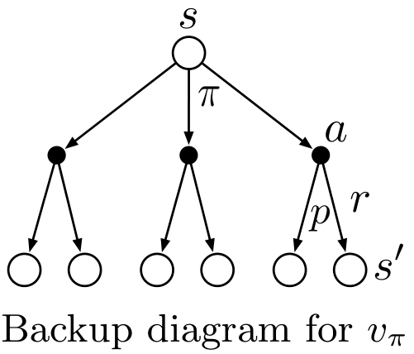
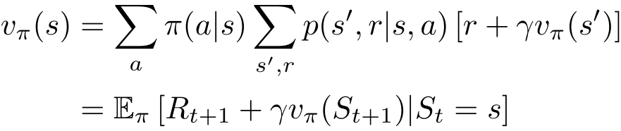
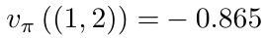
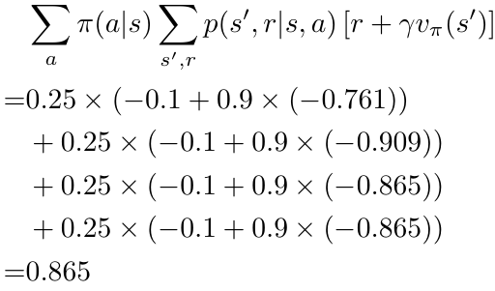
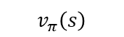
Ⅰ-4. 벨만방정식 (1/3)
Ⅰ 강화학습 기초
벨만방정식(Bellman equation)
정책 $π에$ 대한 가치함수가 만족시켜야 하는 식
DP, TD(0) 등 거의 모든 강화학습 알고리즘의 기본이 되는 식
V함수에 대한 벨만방정식
현재 상태 $s$와 가능한 모든 다음 상태 $s’$에 대한 V함수 사이의 관계식 (일차 연립방정식)
동적계획법의 정책평가 또는 가우스 소거법을 사용하면 해를 얻어낼 수 있음
$$v_{π}\left(s\right)$$
※ (1,2)에서의 벨만방정식 확인
-0.761 | -0.551 | -0.142 | 0.000
-0.865 |  | -0.715 | 0.000
-0.909 | -0.912 | -0.877 | -0.950
3
2
1
1
2
3
4
Notes:
마지막으로 벨만방정식에 대한 소개입니다.
벨만방정식은 가치함수들이 만족시켜야 하는 식입니다.
위의 식은 v_\pi에 대한 벨만방정식 입니다..
주어진 timestep과 다음 timestep의 v_\pi(s) 값들을 비교하면 다음과 같은 식이 성립함을 계산을 통해 알 수 있습니다.
이 식은 모든 상태 s에 대해 성립하는 식으로서 일차연립방정식에 해당한다고 볼 수도 있습니다.
그래서 transition dynamics를 알고 있다면 v_\pi는 연립방정식을 푸는 방법을 통해서도 계산해낼 수 있습니다.
아래의 식은 q_\pi에 대한 벨만방정식입니다.
마찬가지로 인접한 timestep 사이의 q값을 비교하여 계산하면 해당 식들이 성립함을 알 수 있습니다.
이 벨만방정식들은 강화학습에서 아주 중요한 식들입니다.
(Monte Carlo 방법을 제외하면) 강화학습의 모든 알고리즘이 벨만방정식을 기반으로 수행됩니다.
한편 벨만최적방정식이라고 불리는 식도 있습니다.
이것은 최적 정책의 가치함수들이 만족시켜야 하는 식을 말하는데요, 다음과 같습니다.
이 식들 또한 연립방정식이라고 볼 수 있습니다.
다만, max 표시가 있기 때문에 선형 연립방정식이 아닌 비선형 연립방정식입니다.
최적 가치함수를 구하게되면 그것으로 최적정책을 찾을 수 있기 때문에, 이 식들은 매우 중요합니다.
따라서 벨만최적방정식은 여러 알고리즘들과 직접적으로 연관되어 있습니다.
예를 들어, Q러닝은 Q함수에 대한 벨만최적방정식을 응용한 것이고
dynamic programmin에서의 value iteration이라는 알고리즘은 V함수에 대한 벨만최적방정식을 직접 사용한 것입니다.

Slide 16
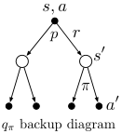
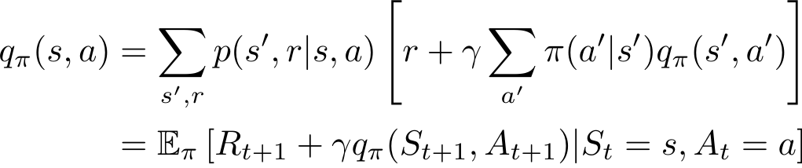
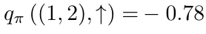
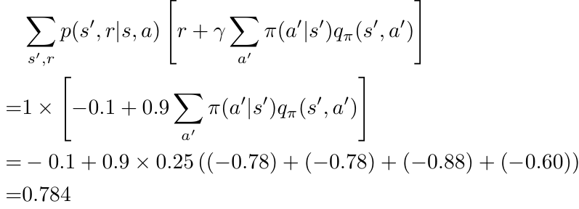
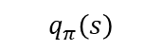
Ⅰ-4. 벨만방정식 (2/3)
Ⅰ 강화학습 기초
Q함수에 대한 벨만방정식
현재의 $\left(s,a\right)$와 가능한 모든 다음 $(s’,a′)$에 대한 Q함수 사이의 관계식 (일차 연립방정식)
DP, TD(0) 등 거의 모든 강화학습 알고리즘의 기본이 되는 식
$$q_{π}\left(s\right)$$
※ (1,2)에서의 벨만방정식 확인
-0.78 -0.78 -0.60 -0.88 | -0.60 -0.78 -0.23 -0.60 | -0.23 -0.60 1.00 -0.74 | -0.00 -0.00 -0.00 -0.00
-0.78 -0.88 -0.88 -0.92 |  | -0.23 -0.74 -1.00 -0.89 | -0.00 -0.00 -0.00 -0.00
-0.88 -0.88 -0.92 -0.92 | -0.92 -0.92 -0.89 -0.92 | -0.74 -0.92 -0.95 -0.89 | -1.00 -0.89 -0.95 -0.95
3
2
1
1
2
3
4
Notes:
마지막으로 벨만방정식에 대한 소개입니다.
벨만방정식은 가치함수들이 만족시켜야 하는 식입니다.
위의 식은 v_\pi에 대한 벨만방정식 입니다..
주어진 timestep과 다음 timestep의 v_\pi(s) 값들을 비교하면 다음과 같은 식이 성립함을 계산을 통해 알 수 있습니다.
이 식은 모든 상태 s에 대해 성립하는 식으로서 일차연립방정식에 해당한다고 볼 수도 있습니다.
그래서 transition dynamics를 알고 있다면 v_\pi는 연립방정식을 푸는 방법을 통해서도 계산해낼 수 있습니다.
아래의 식은 q_\pi에 대한 벨만방정식입니다.
마찬가지로 인접한 timestep 사이의 q값을 비교하여 계산하면 해당 식들이 성립함을 알 수 있습니다.
이 벨만방정식들은 강화학습에서 아주 중요한 식들입니다.
(Monte Carlo 방법을 제외하면) 강화학습의 모든 알고리즘이 벨만방정식을 기반으로 수행됩니다.
한편 벨만최적방정식이라고 불리는 식도 있습니다.
이것은 최적 정책의 가치함수들이 만족시켜야 하는 식을 말하는데요, 다음과 같습니다.
이 식들 또한 연립방정식이라고 볼 수 있습니다.
다만, max 표시가 있기 때문에 선형 연립방정식이 아닌 비선형 연립방정식입니다.
최적 가치함수를 구하게되면 그것으로 최적정책을 찾을 수 있기 때문에, 이 식들은 매우 중요합니다.
따라서 벨만최적방정식은 여러 알고리즘들과 직접적으로 연관되어 있습니다.
예를 들어, Q러닝은 Q함수에 대한 벨만최적방정식을 응용한 것이고
dynamic programmin에서의 value iteration이라는 알고리즘은 V함수에 대한 벨만최적방정식을 직접 사용한 것입니다.

Slide 17
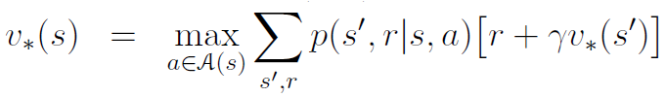
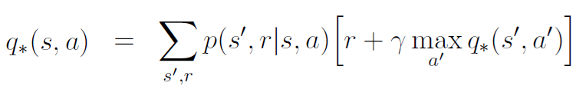
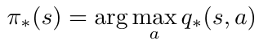
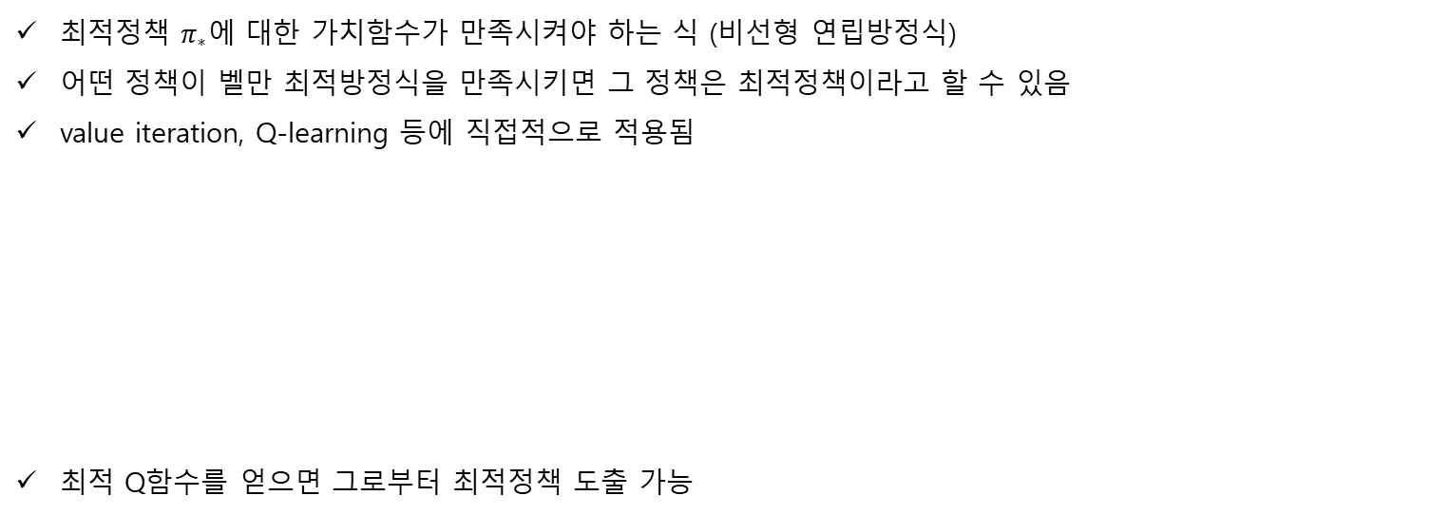
Ⅰ-4. 벨만방정식 (3/3)
Ⅰ 강화학습 기초
벨만 최적방정식 (Bellman optimal equation)
최적정책 $π_{∗}$에 대한 가치함수가 만족시켜야 하는 식 (비선형 연립방정식)
어떤 정책이 벨만 최적방정식을 만족시키면 그 정책은 최적정책이라고 할 수 있음
value iteration, Q-learning 등에 직접적으로 적용됨
최적 Q함수를 얻으면 그로부터 최적정책 도출 가능
Notes:
마지막으로 벨만방정식에 대한 소개입니다.
벨만방정식은 가치함수들이 만족시켜야 하는 식입니다.
위의 식은 v_\pi에 대한 벨만방정식 입니다..
주어진 timestep과 다음 timestep의 v_\pi(s) 값들을 비교하면 다음과 같은 식이 성립함을 계산을 통해 알 수 있습니다.
이 식은 모든 상태 s에 대해 성립하는 식으로서 일차연립방정식에 해당한다고 볼 수도 있습니다.
그래서 transition dynamics를 알고 있다면 v_\pi는 연립방정식을 푸는 방법을 통해서도 계산해낼 수 있습니다.
아래의 식은 q_\pi에 대한 벨만방정식입니다.
마찬가지로 인접한 timestep 사이의 q값을 비교하여 계산하면 해당 식들이 성립함을 알 수 있습니다.
이 벨만방정식들은 강화학습에서 아주 중요한 식들입니다.
(Monte Carlo 방법을 제외하면) 강화학습의 모든 알고리즘이 벨만방정식을 기반으로 수행됩니다.
한편 벨만최적방정식이라고 불리는 식도 있습니다.
이것은 최적 정책의 가치함수들이 만족시켜야 하는 식을 말하는데요, 다음과 같습니다.
이 식들 또한 연립방정식이라고 볼 수 있습니다.
다만, max 표시가 있기 때문에 선형 연립방정식이 아닌 비선형 연립방정식입니다.
최적 가치함수를 구하게되면 그것으로 최적정책을 찾을 수 있기 때문에, 이 식들은 매우 중요합니다.
따라서 벨만최적방정식은 여러 알고리즘들과 직접적으로 연관되어 있습니다.
예를 들어, Q러닝은 Q함수에 대한 벨만최적방정식을 응용한 것이고
dynamic programmin에서의 value iteration이라는 알고리즘은 V함수에 대한 벨만최적방정식을 직접 사용한 것입니다.

Slide 18
Ⅱ 강화학습 알고리즘
Dynamic Programming
Monte Carlo
Temporal Difference Learning
DQN
continuous action 문제 : REINFORCE
DDPG
TD3

Slide 19
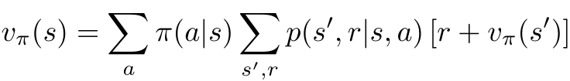
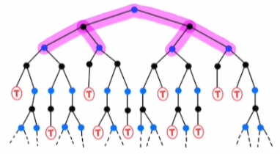
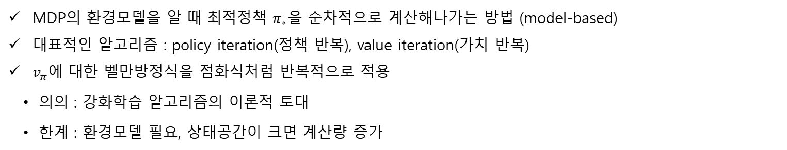
Ⅱ-1. Dynamic Programming (1/5)
Ⅱ 강화학습 알고리즘
동적계획법 (dynamic programming) 개요
MDP의 환경모델을 알 때 최적정책 $π_{∗}$을 순차적으로 계산해나가는 방법 (model-based)
대표적인 알고리즘 : policy iteration(정책 반복), value iteration(가치 반복)
$v_{π}$에 대한 벨만방정식을 점화식처럼 반복적으로 적용
의의 : 강화학습 알고리즘의 이론적 토대
한계 : 환경모델 필요, 상태공간이 크면 계산량 증가
벨만방정식
파란 점 : state
검은 점 : action
T : terminal state
Notes:
여러 알고리즘들 중 첫번째로 동적계획법을 설명드리려 합니다.
동적계획법은 환경모델을 알고 있을 때 사용할 수 있는 강화학습 방법입니다.
그런 점에서 일반적인 강화학습과는 상당히 다르지만 이론적으로 중요하기 때문에 먼저 설명하겠습니다.
동적계획법의 대표적인 알고리즘으로는 policy iteration과 value iteration이 있는데 이 두 알고리즘 모두 v_\pi에 대한 벨만방정식을 점화식처럼 반복적으로 적용하고 정책을 개선함으로써 최적 정책을 찾아나가게 됩니다.
동적계획법에서는 모든 상태 s’에 대하여 가치함수 값을 계산해야 하기 때문에 full-backup이라는 특성을 가집니다.
아래 tree는 가능한 모든 trajectory들을 표현하고 있습니다.
파란 점은 state, 검은 점은 actio을 나타내며, 빨간색 T는 terminal state를 표현합니다.
이때, 다음 깊이의 상태노드까지 다 계산하여 현재 상태의 가치를 결정합니다.
이것은 앞으로 소개드릴 Monte Carlo나 TD의 방법과 구별되어 full-backup이라고 부릅니다.
또한 bootstrapping이라는 특징을 가집니다. terminal state까지 가지 않고 바로 다음 스텝의 가치 추정치를 사용하여 현재 가치를 업데이트 하고 있는 것입니다.
동적계획법에서는 강화학습에서의 일반적인 세팅과는 달리 환경모델 전체가 필요하다는 점에서 강화학습과 다릅니다.
이 동적계획법은 상태공간의 크기에 따라 계산량이 증가한다는 단점 또한 가지고 있습니다.
그럼에도 이것을 언급하는 이유는 강화학습의 이론적인 토대를 제공하기 때문입니다.

Slide 20
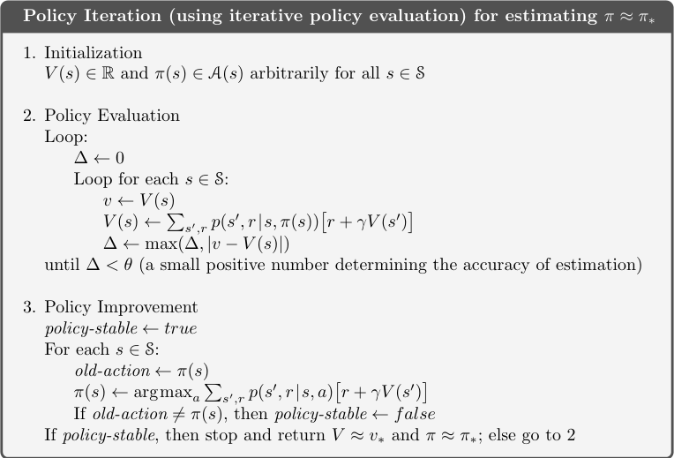
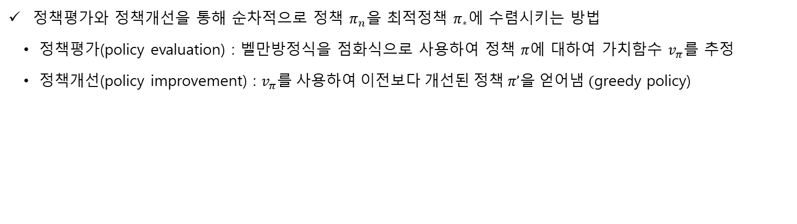
Ⅱ-1. Dynamic Programming (2/5)
Ⅱ 강화학습 알고리즘
정책반복 (policy iteration)
정책평가와 정책개선을 통해 순차적으로 정책 $π_{n}$을 최적정책 $π_{∗}$에 수렴시키는 방법
정책평가(policy evaluation) : 벨만방정식을 점화식으로 사용하여 정책 $π$에 대하여 가치함수 $v_{π}$를 추정
정책개선(policy improvement) : $v_{π}를$ 사용하여 이전보다 개선된 정책 $π’$을 얻어냄 (greedy policy)
full-backup
bootstrapping
정책평가
greedy policy
정책개선

Slide 21
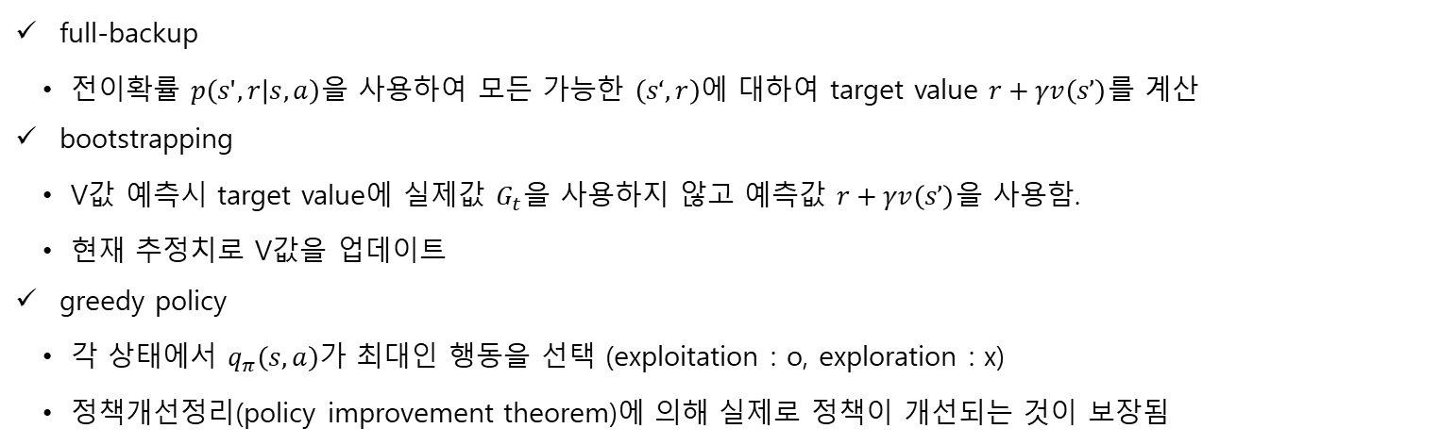
Ⅱ-1. Dynamic Programming (3/5)
Ⅱ 강화학습 알고리즘
동적계획법의 특징
full-backup
전이확률 $p\left(s′,r | s,a\right)$을 사용하여 모든 가능한 $\left(s‘,r\right)$에 대하여 target value $r+γv\left(s’\right)$를 계산
bootstrapping
V값 예측시 target value에 실제값 $G_{t}$을 사용하지 않고 예측값 $r+γv\left(s’\right)$을 사용함.
현재 추정치로 V값을 업데이트
greedy policy
각 상태에서 $q_{π}\left(s,a\right)$가 최대인 행동을 선택 (exploitation : o, exploration : x)
정책개선정리(policy improvement theorem)에 의해 실제로 정책이 개선되는 것이 보장됨

Slide 22
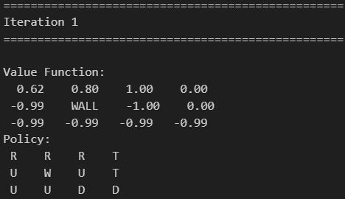
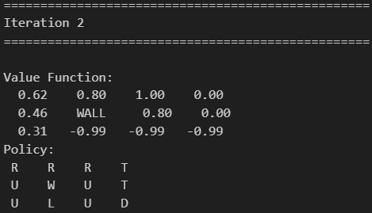
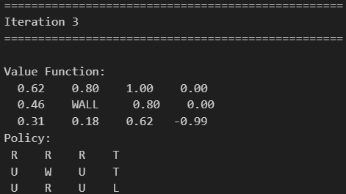


Ⅱ-1. Dynamic Programming (4/5)
Ⅱ 강화학습 알고리즘
동적계획법 예시 (grid world)
모든 $s∈S$에 대하여 $V(s)=0$, $π\left(s\right)=R$로 초기화
정책평가와 정책개선을 반복하여 수행 (정책반복)
iteration 3과 iteration 4의 가치함수가 같으므로 반복 종료 → 최적정책 도출
https://github.com/govin08/ecm_rl/blob/master/1031_dp_pi_gridworld/policy_iteration.ipynb

Slide 23



Ⅱ-1. Dynamic Programming (5/5)
Ⅱ 강화학습 알고리즘
GPI (generalized policy iteration)
GPI는 정책개선(policy iteration)의 일반화된 개념
거의 모든 강화학습 알고리즘은 정책평가와 정책개선이 반복되는 형태
정책평가(policy evaluation) : 현재 정책 $π$에 대한 가치 평가 ($v_{π}$ 또는 $q_{π}$)
정책개선(policy improvement) : $가$치함수에 기반하여 개선된 정책 도출 (greedy 정책)
→ critic
→ actor

Slide 24



Ⅱ-2. Monte Carlo (1/5)
Ⅱ 강화학습 알고리즘
Monte Carlo (몬테 카를로) 개요
Monte Carlo는 반복적인 실험을 통해 확률을 계산하는 방법
예시 : 단위정사각형에 임의로 점을 찍어나가며 사분원에 속하는지 카운트하여 $π$를 추정
강화학습에서의 Monte Carlo
에피소드 단위로 Q함수를 추정해나가는 방법
Q함수의 추정치로 return $G_{t}$을 사용
벨만방정식
파란 점 : state
검은 점 : action
T : terminal state
※ 바둑 예시
바둑에서의 transition dynamics를 안다는 것은 거의 불가능함
각 대국(에피소드)를 끝까지 플레이하여 승리(+1) 또는 패배(-1)로 가치를 학습

Slide 25



Ⅱ-2. Monte Carlo (2/5)
Ⅱ 강화학습 알고리즘
Monte Carlo 알고리즘 설명
MC prediction
현재 정책 $π$로 여러 episode 실행 및 return $G_{t}$를 계산
상태 및 행동 $\left(s,a\right)$에 대한 $q_{π}\left(s,a\right)$의 추정값을 $G_{T}$의 평균으로 추정 (통계적 확률)
MC control ($ε$-greedy)
$1−ε$ 의 확률로 최선의 행동 선택 (exploitation)
$ε$의 확률로 임의의 행동을 선택 (exploration)
MC prediction
(정책평가)
sample-backup
no bootstrapping
MC control
(정책개선)
$ε$-greedy policy

Slide 26


Ⅱ-2. Monte Carlo (3/5)
Ⅱ 강화학습 알고리즘
Monte Carlo 특징
sample-backup & no bootstrapping
실제로 발생한 샘플 에피소드를 통해 Q함수의 target value를 계산
실제 return G_t를 사용하기 때문에 bootstrapping 없음
$ε$-greedy policy
대부분 최선의 행동을 선택하지만 가끔은 임의의 행동을 선택
 | Dynamic programming | Monte Carlo
환경함수 사용여부 | model based | model free
Q함수 업데이트 방식 | full backup | sample backup
bootstrapping | O | X
target value | $$r+γv\left(S_{t+1}\right)$$ | $$G_{t}$$
행동 선택 방식 | greedy policy | $ε−$greedy policy

Slide 27


Ⅱ-2. Monte Carlo (4/5)
Ⅱ 강화학습 알고리즘
Exploitation (이용) vs Exploration (탐색)
맛집 찾기 예시
회사 근처의 식당들에는 별점이 부여되어 있음 (가치함수)
exploitation : 별점이 높은 식당에만 방문하여 최대의 보상을 얻는 것을 추구함
exploration : 맛이 없을 위험을 감수하고 방문한 적 없는 식당을 방문하여 새로운 정보를 획득
$ε$-greedy policy
exploitation과 exploration 사이의 trade-off
에피소드가 계속될 수록 $ε$의 값을 낮춰 exploitation에 집중하도록 함

Slide 28





Ⅱ-2. Monte Carlo (5/5)
Ⅱ 강화학습 알고리즘
MC prediction 상세 (incremental vs constant-$α)$
incremental Monte Carlo update
Q함수의 평균을 계산할 때 incremental하게 업데이트하는 방법
현재의 $G_{t}$는 과거의 $G_{t}들$과 같은 중요도를 가짐 (학습의 효과가 반영되지 않음)
constant-$α$ Policy Evaluation
고정된 값 $α\left(0≤α≤1, \text{step} \text{size}\right)$을 사용하여 Q함수를 업데이트하는 방법
현재의 $G_{t}$는 이전의 $G_{t}$보다 더 중요하게 계산됨 (학습의 효과가 반영됨)
※ 위 식에 대한 다른 해석들
- Q함수를 $G_{t}$의 방향으로 $α$만큼 변화시킴 ($G_{t}$ : target)
- Q함수를 기존 Q함수값과 $G_{t}$를 $1−α:α$ 인 내분점으로 이동시킴

Slide 29


Ⅱ-3. Temporal Difference (1/6)
Ⅱ 강화학습 알고리즘
Temporal Difference Learning (시간차 학습, TD) 개요
dynamic programming과 monte carlo의 두 방법을 절충한 방법
DP에서처럼 바로 다음 스텝의 가치함수 값을 참고함 (bootstrapping)
MC에서처럼 실제 일어난 샘플을 사용함 (sample backup)
이를 통해 DP와 MC의 장점을 모두 취하는 알고리즘
“강화학습에서 가장 핵심적이고 중요한 아이디어” by Sutton
이후에 나오는 강화학습 알고리즘은 거의 모두 TD의 일종이라고 볼 수 있음.
파란 점 : state
검은 점 : action
T : terminal state

Slide 30

Ⅱ-3. Temporal Difference (2/6)
Ⅱ 강화학습 알고리즘
TD의 특징
DP에 비해 transition dynamics를 모르는 상태에서도 구현 가능 (model free)
MC에 비해 에피소드가 끝나지 않고도 학습 가능
끝나지 않는 문제 (non-episodic task)에는 MC를 적용할 수 없지만 TD는 적용할 수 있음 → 서부발전 문제
discounted sum을 계산하지 않고도 학습할 수 있음
 | Dynamic programming | Monte Carlo | Temporal Difference
환경함수 사용여부 | model based | model free | model free
Q함수 업데이트 방식 | full backup | sample backup | sample backup
bootstrapping | O | X | O
target value | $$r+γv\left(S_{t+1}\right)$$ | $$G_{t}$$ | $$r+γv\left(S_{t+1}\right)$$
행동 선택 방식 | greedy policy | $ε−$greedy policy | $ε−$greedy policy
학습 속도 | 느림 : $O\left(S^{2}\right)$ | 느림 : $O\left(T\right)$ | 빠름
※ S : state space 크기, T : episode 길이

Slide 31





Ⅱ-3. Temporal Difference (3/6)
Ⅱ 강화학습 알고리즘
TD prediction (정책평가)
MC prediction (constant-$α$) : target value를 $G_{t}$로 두어 가치함수를 업데이트
TD prediction : target value를 $R_{t+1}+γV\left(S_{t+1}\right)$로 두어 가치함수를 업데이트
Q함수 버전의 TD prediction
※ target을 위와 같이 둘 수 있는 이유

Slide 32


Ⅱ-3. Temporal Difference (4/6)
Ⅱ 강화학습 알고리즘
SARSA
정책평가 : Q함수에 대한 TD prediction
수집가능한 모든 tuple ($S_{t},A_{t},R_{t+1},S_{t+1},A_{t+1}$)에 대하여 위의 TD prediction을 수행
정책개선 : 두 번의 $ε−$greedy 적용 : $A_{t}$ 및 $A_{t+1}$ 선택
$A_{t+1}$ 선택시 기존의 정책에 따라 선택하므로 on-policy
정책개선
정책평가

Slide 33


Ⅱ-3. Temporal Difference (5/6)
Ⅱ 강화학습 알고리즘
Q-learning (Watkins, 1989)
정책평가 및 정책개선이 한번에 일어남
수집가능한 모든 tuple ($S_{t},A_{t},R_{t+1},S_{t+1}$)에 대하여 위의 update 수행
$A_{t+1}$ 선택시 기존정책과는 무관하게 Q함수의 최댓값으로 선택하므로 off-policy
정책개선 및 평가

Slide 34

Ⅱ-3. Temporal Difference (6/6)
Ⅱ 강화학습 알고리즘
on-policy vs off policy
on-policy : behavior policy = target policy
off-policy : behavior policy ≠ target policy
수집가능한 모든 tuple ($S_{t},A_{t},R_{t+1},S_{t+1}$)에 대하여 위의 update 수행
$A_{t+1}$ 선택시 기존정책과는 무관하게 Q함수의 최댓값으로 선택하므로 off-policy

Slide 35


Temporal Difference 구현 (1/4)
강화학습
5 x 5 grid world 환경
시작점(0,0), 도착점(4,4), 3개의 함정 설정
보상함수 설정
일반 이동비용 -0.1, 목표도달시 +10(종료), 함정에 빠질시 -5(종료)
학습과정
100번의 에피소드, 각 에피소드마다 최대 50번의 step
각 step마다 Q-table 업데이트
오른쪽 그림은 10번의 step마다 Q-table의 변화를 표현

Slide 36




Temporal Difference 구현 (2/4)
강화학습
SARSA / Q-learning 구현 결과 (학습과정, V함수)
두 알고리즘 모두 최적의 경로를 학습 (step : 8, 보상 9.30)
학습 후에 얻어지는 V함수의 세부적인 값은 상이하지만 대체로 비슷한 경향
<SARSA>
<Q-learning>

Slide 37


Temporal Difference 구현 (3/4)
강화학습
SARSA / Q-learning 구현 결과 (Q함수)
학습 후에 얻어지는 Q-table의 세부적인 값은 상이하지만 greedy policy는 대체로 비슷함
<SARSA>
<Q-learning>

Slide 38


Temporal Difference 구현 (4/4)
강화학습
SARSA / Q-learning 구현 결과 (Q함수)
목적지 도달에 걸리는 timestep 수 / 에피소드별 return 관점에서 학습 결과 시각화
SARSA와 Q-learning 모두 비슷한 성능

Slide 39
Ⅲ offline 강화학습
offline 강화학습 개요
weighted BC
TD3BC
적용사례 : half-cheetah
적용사례 : 서부발전

Slide 41
강화학습 기초
강화학습 개요
finite MDP
가치함수와 벨만방정식
시간차 학습 (time difference)
강화학습 알고리즘
Q-learning
DQN
DDPG
TD3
TD3BC
강화학습 적용 사례
서부발전 희석질소 제어 문제
half-cheetah

Slide 42
강화학습 기초
강화학습 개요
finite MDP
가치함수와 벨만방정식
시간차 학습 (time difference)
강화학습 알고리즘
Q-learning
DQN
DDPG
TD3
TD3BC
강화학습 적용 사례
서부발전 희석질소 제어 문제
half-cheetah

